Slide 1
Audit Carrefour
Magasin: Tozeur
Le 31 juillet 2018
Dr. Hatem KARAA

Slide 2
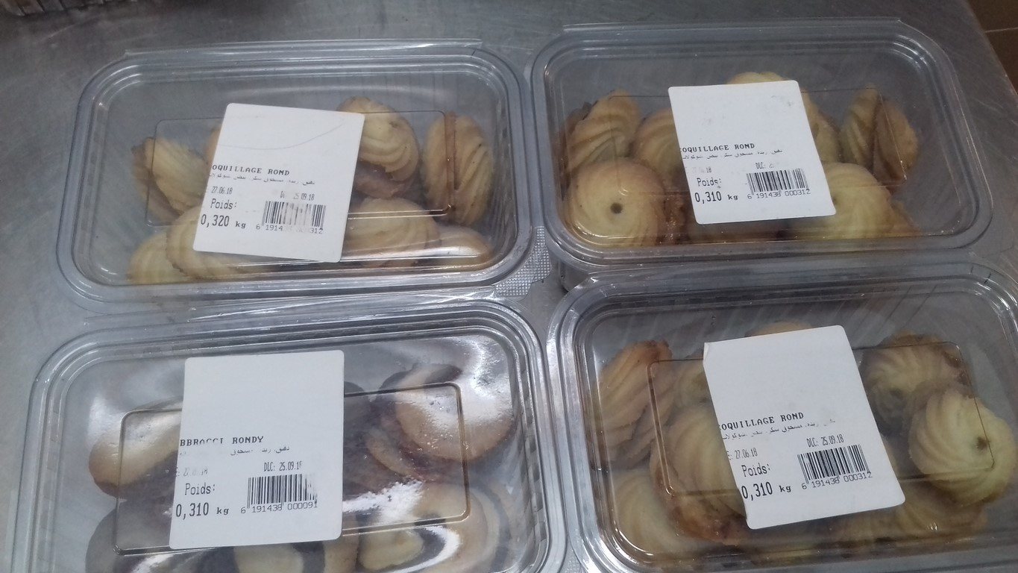
Terminal de cuisson: Etiquetage non conforme du gateaux « coquillage rond » du fournisseur Ennajeri.

Slide 3
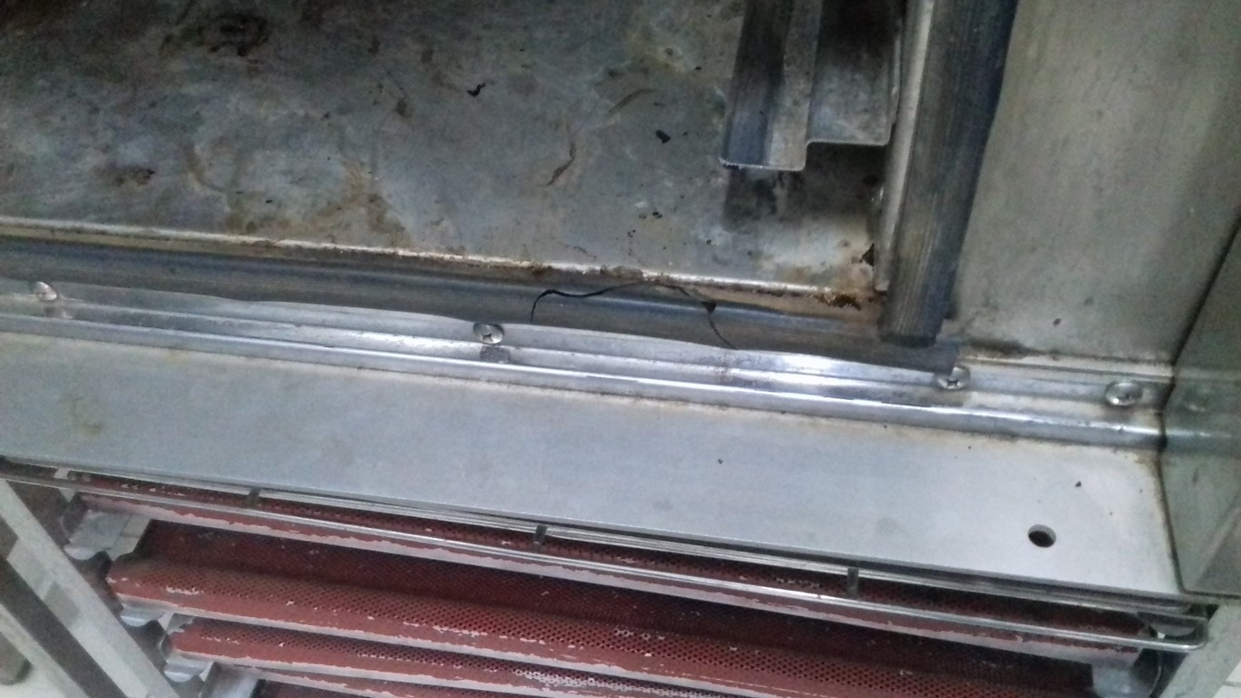
Terminal de cuisson: joint du four déchiré.

Slide 4
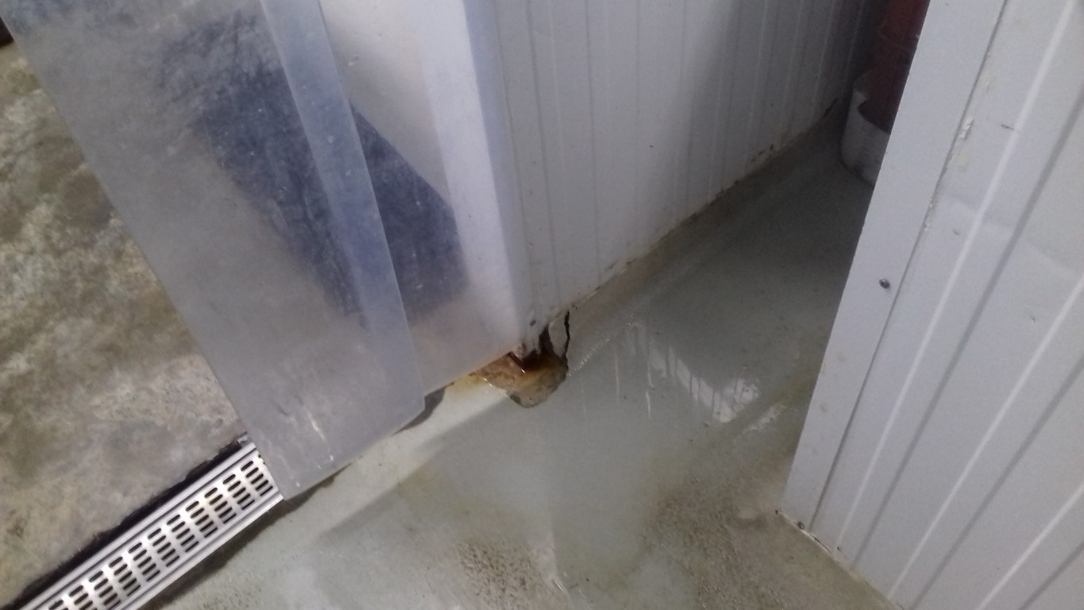
Rayon traiteur: Cornière abimée au laboratoire

Slide 5
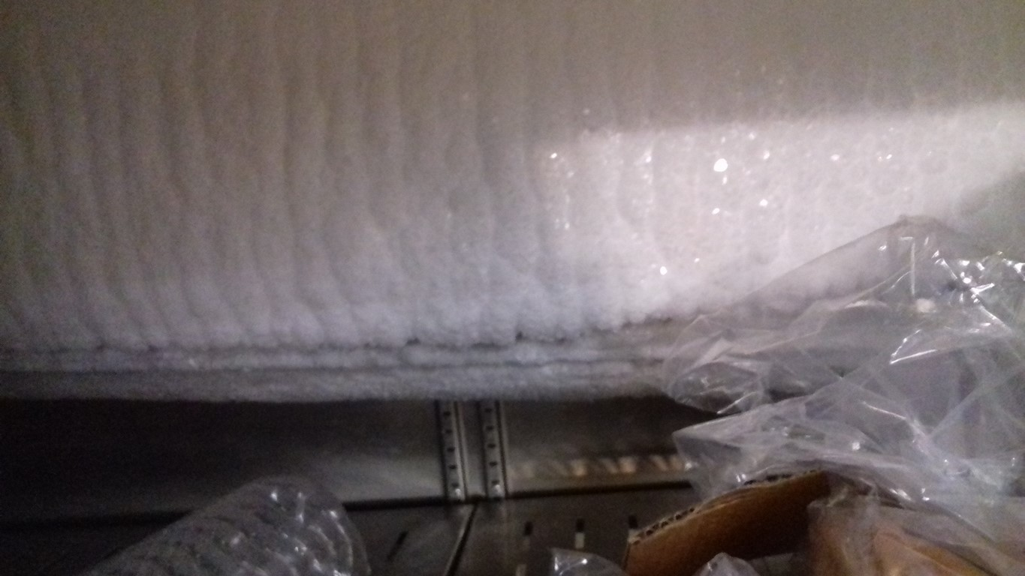
Rayon traiteur: Accumulation de grande quantité givre au niveau de l’élément froid réservé aux plats cuisinés.

Slide 6
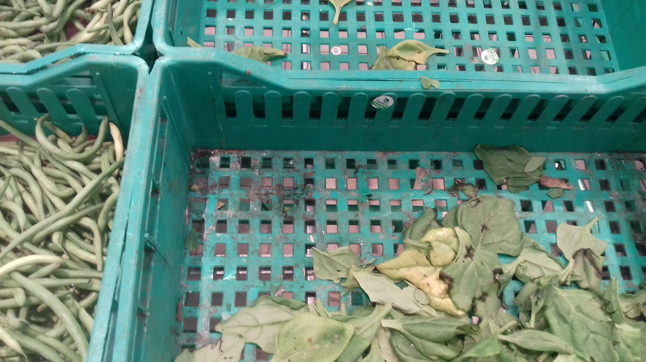
Rayon fruits et légumes: caisses sales en rayon.

